Slide 1
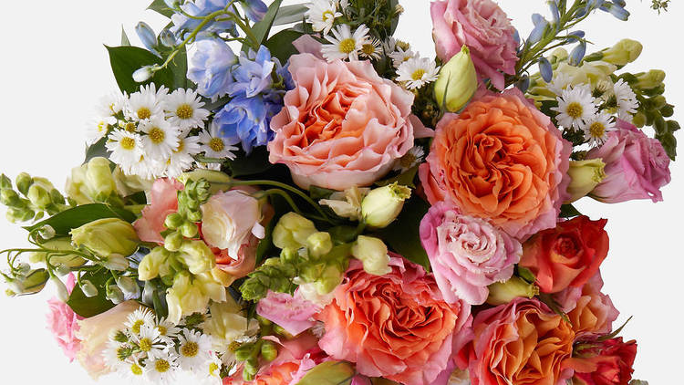
আজকের ক্লাসে সবাইকে স্বাগতম

Slide 2
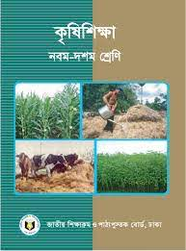
শিক্ষক পরিচিতি
পাঠ পরিচিতি
মো: আতাউর রহমান
সহকারী শিক্ষক
বেতাগাঁও ইসলামিয়া আলিম মাদ্রাসা
লালমাই,কুমিল্লা
Email: rataur716@gmail.com
বিষয়: কৃষি শিক্ষা
শ্রেণী: দশম
অধ্যায়: চতুর্থ
পাঠ: ৩য়
সময়: ৪৫মিনিট

Slide 3
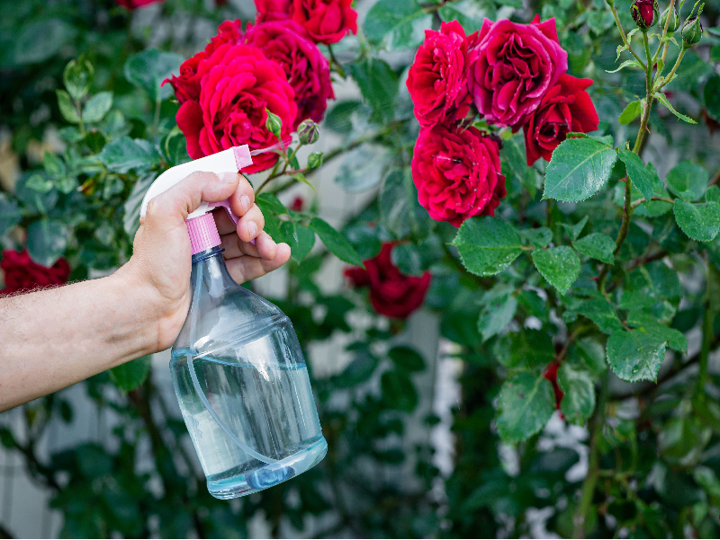
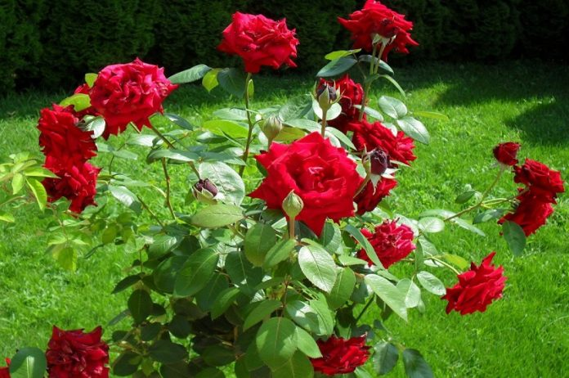
নিচের ছবিগুলো লক্ষ্য কর

Slide 4
আজকের পাঠ
গোলাপ চাষ

Slide 5
শিখনফল এই পাঠ শেষে শিক্ষার্থীরা-
১। গোলাপের জাতগুলো সনাক্ত করতে পারবে।
২। গোলাপ চাষের জন্য জমি নির্বাচন ও জমি তৈরি বর্ণনা করতে পারবে।
৩। গোলাপ চাষে সার প্রয়োগ ও চারা বা কলম রোপন বর্ণনা করতে পারবে।
৪। গোলাপ চাষে পরিচর্যা, রোগ ব্যবস্থাপনা ও ফসল সংগ্রহ ব্যাখ্যা করতে পারবে।

Slide 6
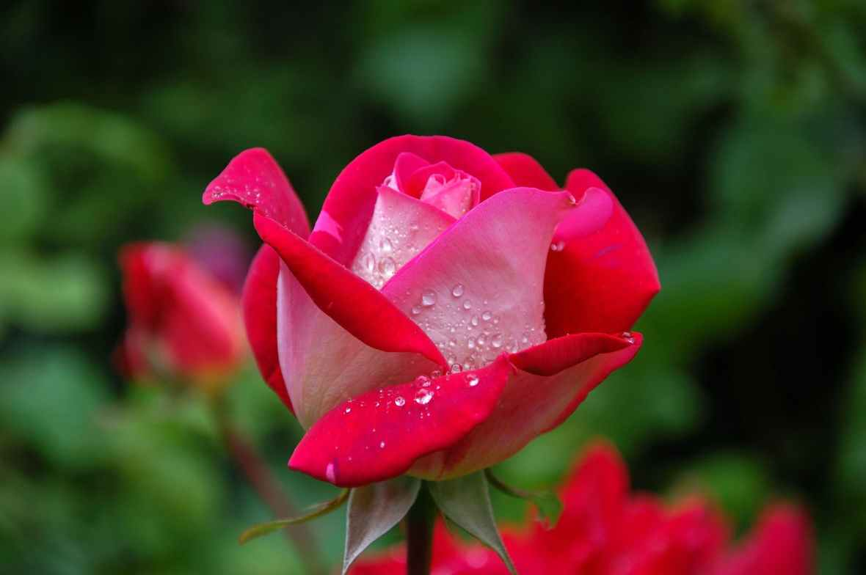
গোলাপ চাষ
গোলাপকে ফুলের রানী বলা হয়। বাংলাদেশে বাণ্যিজ্যিকভাবে বহুজমিতে গোলাপের চাষ হচ্ছে এবং দিন দিন গোলাপের চাষ বৃদ্ধি পাচ্ছে। গোলাপ অর্থনৈতিক ক্ষেত্রে গুরুত্বপূর্ণ অবদান রাখছে।

Slide 7
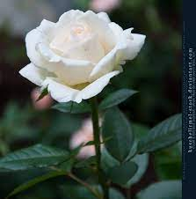
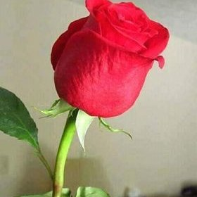
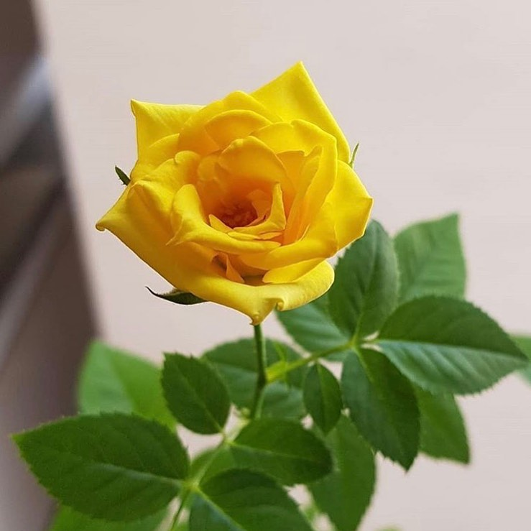
কমলা গোলাপ
গোলাপের জাত সমূহ
সাদা গোলাপ
লাল গোলাপ
পৃথিবীজুড়ে গোলাপের অসংখ্য জাত রয়েছে। জাতগুলোর কোনোটির গাছ বড়, কোনোটির ঝোপালো,কোনোটি লতানো। জাত বৈশিষ্ট্য অনুযায়ী গোলাপ সাদ, লাল, হলুদ, কমলা, গোলাপি এবং মিশ্র রঙের হয়ে থাকে। এ ছাড়াও রানী এলিজাবেথ (গোলাপি), ব্ল্যাক প্রিন্স (কালো), ইরানি (গোলাপি), মিরিন্ডা (লাল), দুই রঙা ফুল আইক্যাচার চাষ করা হয়।

Slide 8
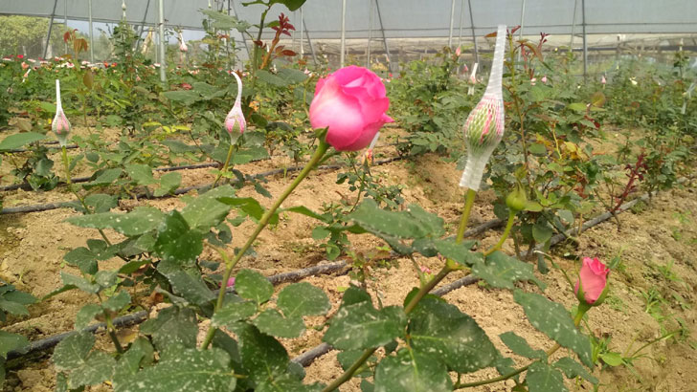
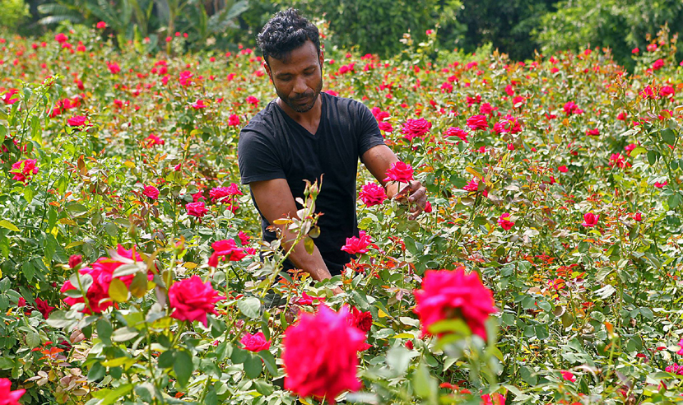
জমি নির্বাচন
গোলাপ চাষের জন্য উর্বর দোআঁশ মাটির জমি নির্বাচন করা উত্তম। ছায়াবিহীন উঁচু জায়গা যেখানে জলাবদ্ধতা হয় না, এরুপ জমিতে গোলাপ ভালো জন্মে।

Slide 9
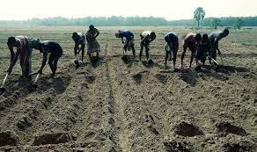
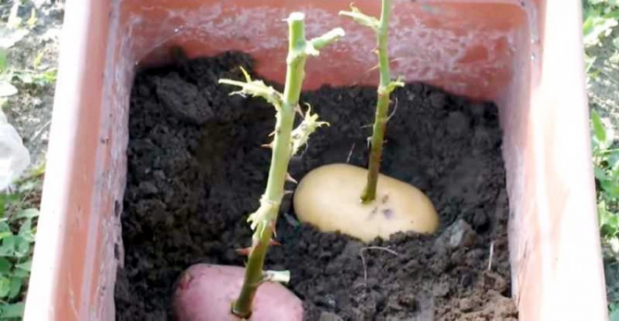
জমি তৈরি
জমি তৈরিঃ নির্বাচিত জমি ৪-৫টি আড়াআড়ি চাষ ও মই দিয়ে মাটি ঝুরঝুরা ও সমতল করতে হবে। এরপর মাটি কুপিয়ে ৫সেমি উঁচু করে ৩মি ও ১ মিটার আকারের বেড বা কেয়ারি তৈরি করতে হবে। এভাবে কেয়ারি তৈরির পর নির্দিষ্ট দূরত্বে ৬০ সেমি ও ৬০ সেমি আকারের এবং ৪৫ সেমি গভীর গর্ত খনন করতে হবে। গর্তের উপরের মাটি ও নিচের মাটি আলাদা করে রাখতে হবে। চারা রোপনের ১৫দিন আগে গর্ত করে খোলা রাখতে হবে। এ সময়ে গর্তের জীবাণু ও পোকামাকড় মারা যায়।

Slide 10
একক কাজ
সময়- ৫ মিনিট
গোলাপ এর যে কোন ৩টি জাতের নাম লিখ।

Slide 11
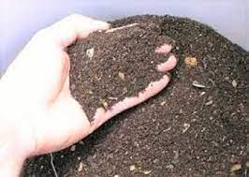
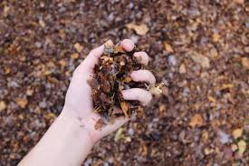
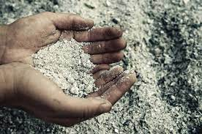
গোলাপ চাষে সার প্রয়োগ
গোবর সার
পচা পাতা সার
ছাই
সার প্রয়োগঃ প্রতি গর্তের উপরের মাটির সাথে ছকে প্রদত্ত সারগুলো মিশিয়ে গর্তে ফেলতে হবে। এরপর নিচের মাটির সাথে ৫কেজি পচা গোবর, ৫কেজি পাতা পচা সার ও ৫০০ গ্রাম ছাই ভালোভাবে মিশিয়ে গর্তের উপরের স্তরে দিতে হবে। এভাবে গর্ত সম্পূর্ণ ভরাট করার পর ১৫-২০দিন ফেলে রাখলে সারগুলো পচবে ও গাছ লাগানোর উপযুক্ত হবে। বর্ষাকালে যাতে গাছের গোড়ায় বৃষ্টির পানি জমে না থাকে, সে জন্য নালা তৈরি করতে হবে।

Slide 12
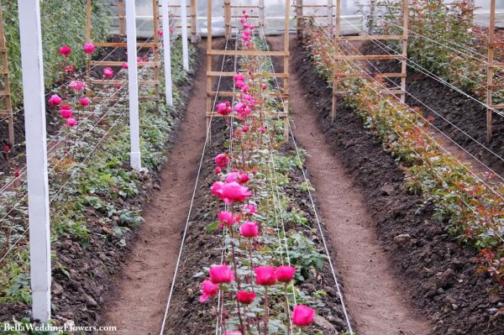
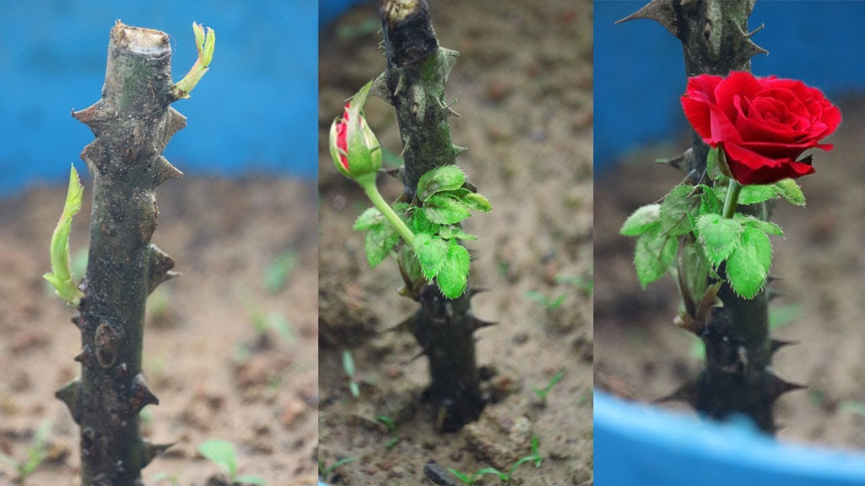
গোলাপ চাষে চারা বা কলম রোপন
আশ্বিন মাস চারা রোপণের উপযুক্ত সময়। তবে পৌষ মাস পর্যন্ত চারা লাগালে বেডের গর্তের মাঝখানে ক্ষুদ্রাকৃতির গর্ত খুঁড়ে চারা লাগাতে হয়। প্রথমে পলিথিন ব্যাগ বা মাটির টব থেকে বের করে দুর্বল শাখা, রোগাকান্ত শিকড় ইত্যাদি কেটে ফেলতে হয়। চারা লাগিয়ে গোড়ায় শক্তভাবে মাটি চেপে দিতে হবে। চারা রোপণের পর চারাটি একটি খুঁটি পুতে খুঁটির সাথে বেঁধে দিতে হবে। চারা লাগিয়ে গোড়ায় পানি দেওয়া উচিত। ২-৩ দিন ছায়ার ব্যবস্থা করলে ভালো হয়।

Slide 13
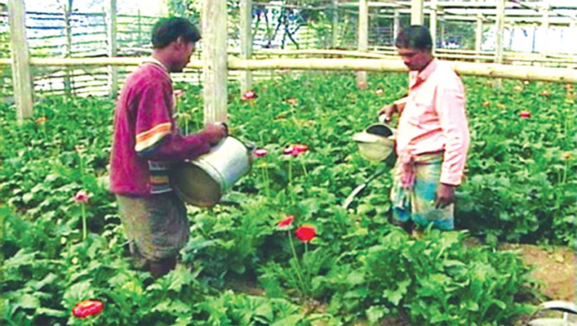
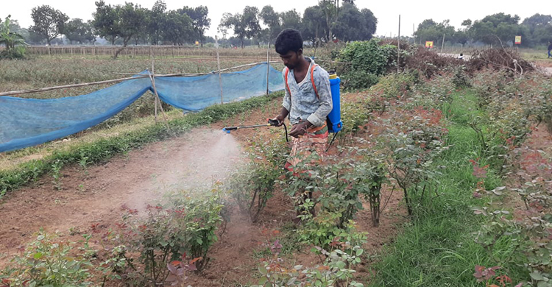
পরিচর্যা
আগাছা দমনঃ গোলাপের কেয়ারিতে অনেক আগাছা হয়। আগাছা তুলে ফেলতে হবে।
পানি সেচঃ মাটির আর্দ্রতা যাচাই করে গাছের গোড়ায় এমনভাবে সেচ দিতে হবে যেন মাটিতে রসের ঘাটতি না হয়।
পানি নিকাশঃ গোলাপের কেয়ারিতে কোনো সময়ই পানি জমতে দেওয়া উচিত নয়। কারণ গোলাপ গাছ জলাবদ্ধতা সহ্য করতে পারে না।

Slide 14
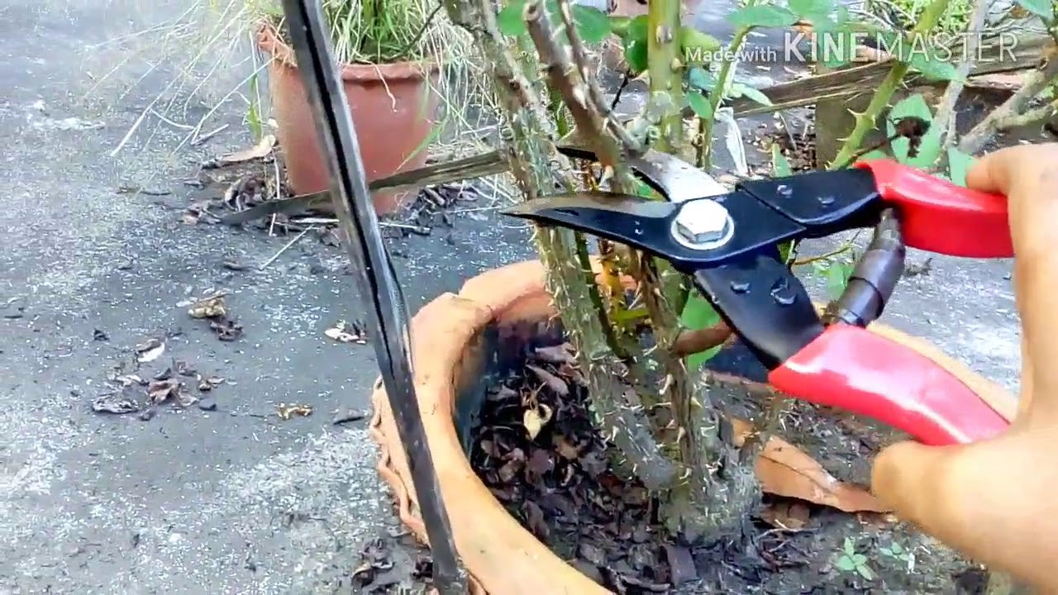
গোলাপ চাষে পরিচর্যা
ডাল-পালা ছাঁটাইকরণঃ গোলাপের নতুন ডালে বেশি ফুল হয়। তাই পুরাতন ও রোগাকান্ত ডালপালা ছাঁটাই করা প্রয়োজন। প্রতিবছর গোলাপ গাছের ডালপালা ছাঁটাই করলে গাছের গঠন কাঠামো সুন্দর ও সুদৃঢ় হয় এবং অধিক হারে বড় আকারের ফুল ফোটে।

Slide 15
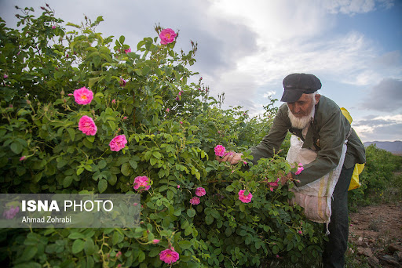
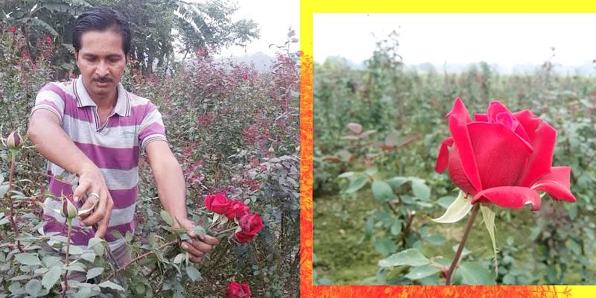
গোলাপ চাষে পরিচর্যা
ফুলের কুড়ি ছাঁটাইঃ অনেক সময় ছাঁটাই করার পর মূলগাছের ডালে অকেক কুঁড়ি জন্মায়। সবগুলো কুঁড়ি ফুটতে দিলে ফুল তেমন বড় হয় না। তাই বড় ফুল ফোটার জন্য মাঝের কুঁড়ি রেখে পাশের কুঁড়িগুলো ধারালো চাকু দিয়ে কেটে দিতে হবে।

Slide 16
জোড়ায় কাজ
সময়- ৭ মিনিট
গোলাপের জমি নির্বাচন ও জমি তৈরির পদ্ধতি লেখ।

Slide 17
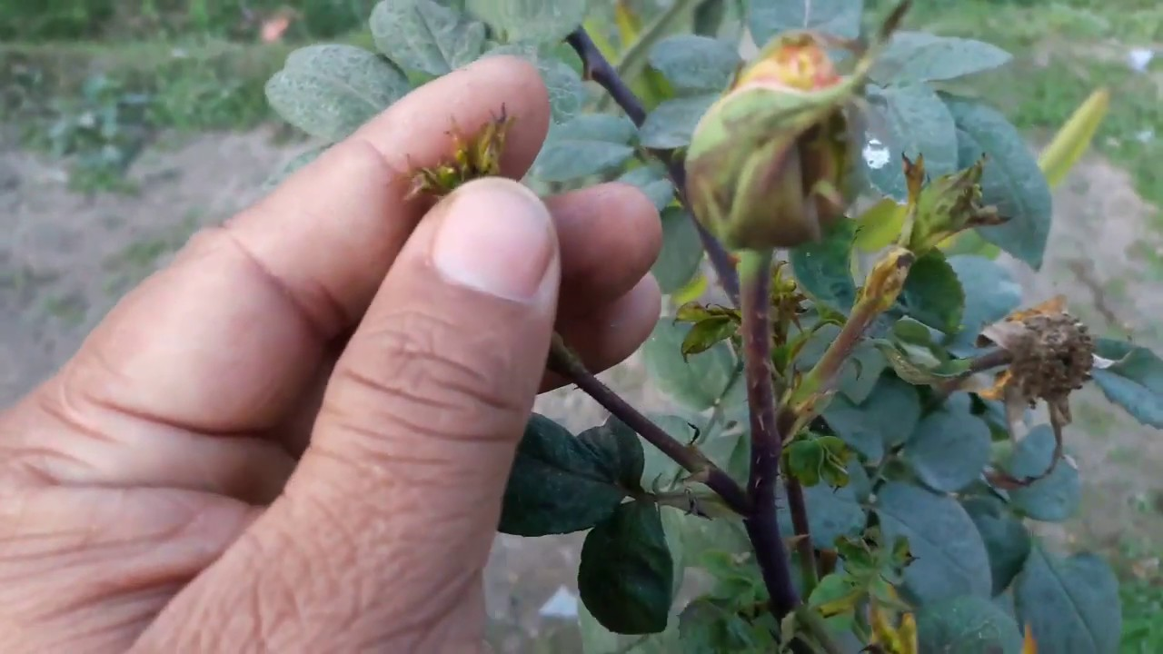
রোগ ব্যবস্থাপনা
গোলাপ গাছে অনেক রোগ হয়। তন্মধ্যে কালো দাগ পড়া রোগ, ডাইব্যাক ও পাউডারি মিলডিউ প্রদান।

Slide 18
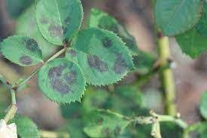
রোগ ব্যবস্থাপনা
কালো দাগ পড়া রোগঃ এটি ছত্রাকজনিত রোগ। রোগাক্রান্ত গাছের পাতায় গোলাকার কালো রঙের দাগ পড়ে। আক্রান্ত গাছের পাতা ঝরে গিয়ে গাছ পত্রশূন্য হয়ে যায়। চৈত্র থেকে শুরু করে কার্তিক মাস পর্যন্ত এ রোগের আক্রমন ঘটে।

Slide 19
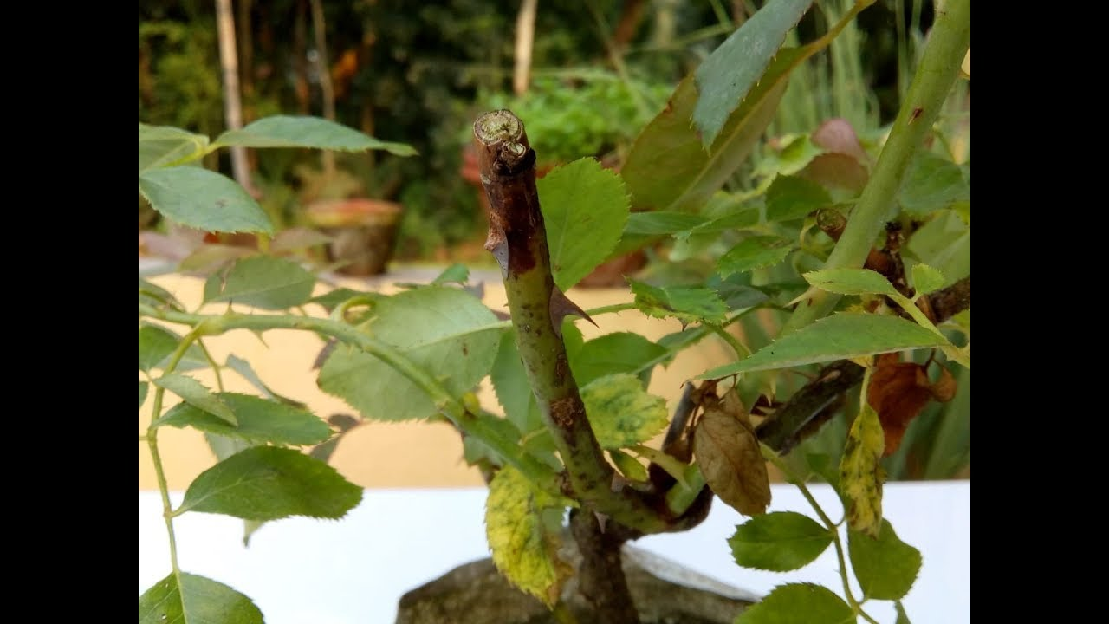
রোগ ব্যবস্থাপনা
ডাইব্যাকঃ ডাল ছাঁটাইয়ের কাটা স্থানে এ রোগ আক্রমন করে। এ রোগ হলে গাছের ডাল বা কান্ড মাথা থেকে কালো হয়ে নিচের দিকে মরতে থাকে। এ লক্ষণ ক্রমে কান্ডের মধ্য দিয়ে শিকড় পর্যন্ত পৌঁছে এবং সম্পূর্ণ গাছ মারা যায়। এ রোগ দমন করতে হলে আক্রান্ত কান্ড বা ডালের বেশ নিচ কেটে পুড়ে ফেলতে হবে।

Slide 20
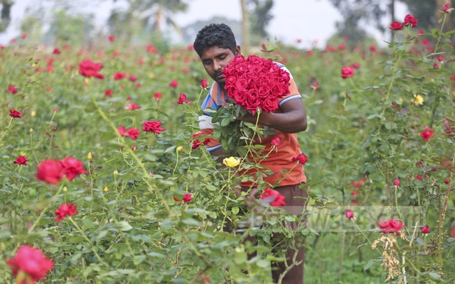
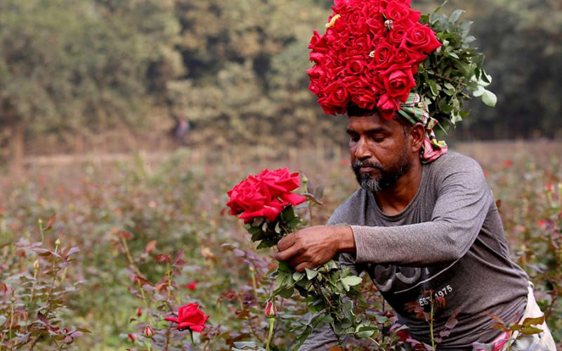
ফসল সংগ্রহ
ফুল ফোটার পূর্বেই গাছ হলে ফুল সংগ্রহ করতে হয়। সংগ্রহের পর ফুলের ডাটার নিচের অংশ পরিষ্কার পানিতে ডুবিয়ে ঠান্ডা জায়গায় রাখলে ফুল ভালো থাকে। মাঝে মাঝে ফুলে পানির ছিটা দেওয়া ভালো।

Slide 21
মূল্যায়ন
সময়- ৫ মিনিট
১। মিরিন্ডা ও ব্ল্যাক পিন্স কিসের জাত?
২। গোলাপ চাষের জন্য কোন মাটি নির্বাচন করা উত্তম?

Slide 22
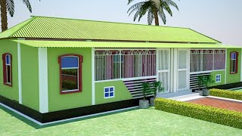
বাড়ির কাজ
তোমার নিকটস্থ একটি ফুলের বাগান পরিদর্শন করে গোলাপ চাষ পদ্ধতির ধাপ গুলো লিখে আনবে।

